Slide 1
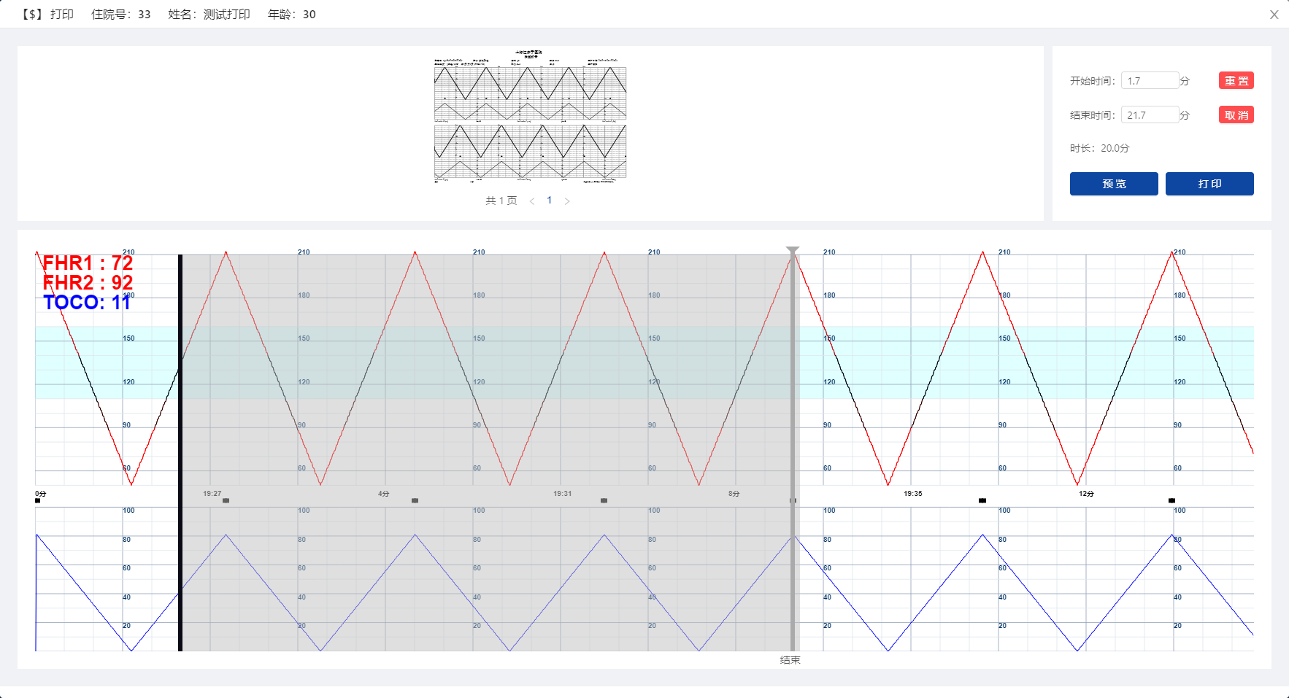
空白演示
信息栏
预览图
设时间
在此输入您的封面副标题
选范围

Slide 2
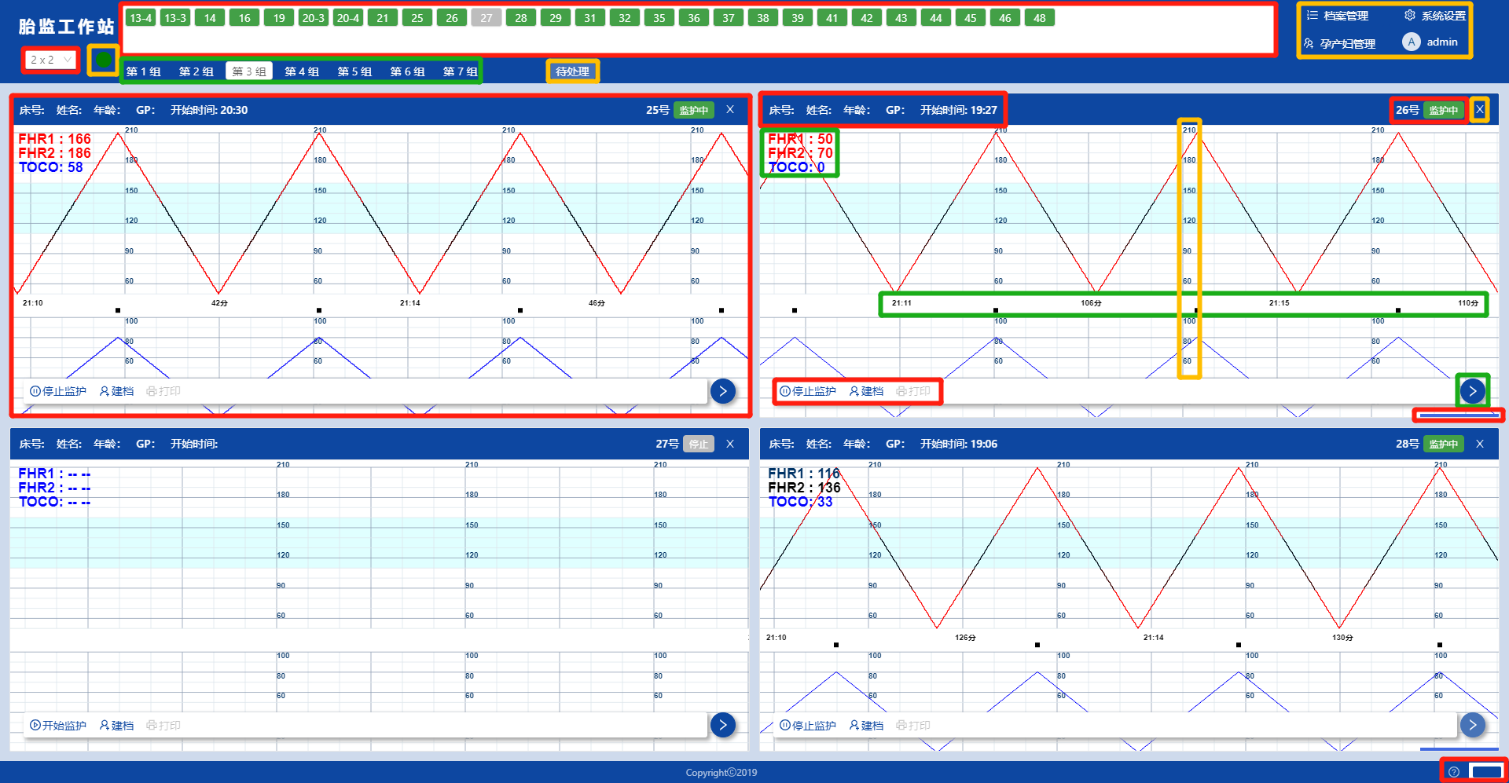
06
02
03
09
04
05
08
10
11
07
13
16
14
01
12
15
17

